Slide 1
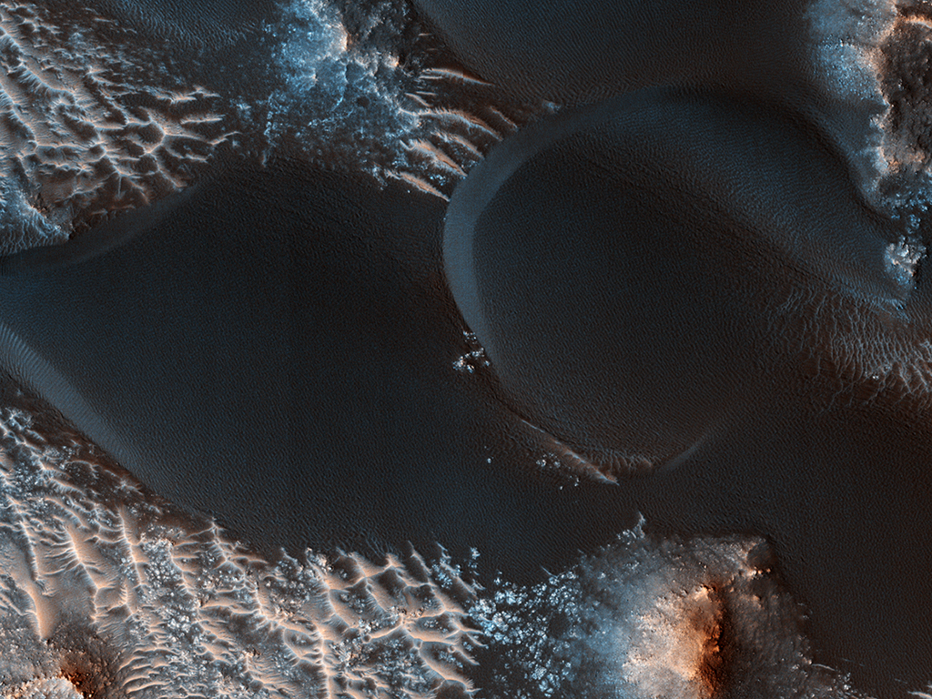


Mudanças nas dunas de areia em Marte
Com HiRISE, é possível documentar as mudanças na posição das dunas de areia e ondulações na superfície. Aqui é mostrado um exemplo, ilustrando mudanças nas dunas de areia, localizada dentro de uma cratera em Major Syrtis. A duna parece ter se movido dois metros. Isto demonstra que esta região de Marte tem ventos fortes o suficiente para mover volumes significantes de areia. (NASA/JPL/University of Arizona)
uahirise.org/pt/ESP_024025_2005

